Slide 1
Наше здоровье
в наших руках!

Slide 2
Здоровье –
это главная
ценность человека.
Ваше здоровье, как клад, который находится глубоко в земле.

Slide 3
Быть здоровым значит:
Делать зарядку
Соблюдать режим дня
Закаляться
Заниматься спортом
Соблюдать чистоту

Slide 4
Вредные привычки.

Slide 5
Выбери пословицы, в которых говориться о здоровье.
Здоровье дороже денег.
Чистота - залог здоровья.
Береги своё здоровье смолоду.
Какую дружбу заведешь – такую и жизнь поведешь.
Здоровье не купишь.
Наше счастье в наших руках.
Люби дело – мастером будешь.
Ленивый всегда позади.
Не стыдно знать – стыдно не учиться.
Ученье – путь к уменью.
Семь раз отмерь, один раз отрежь.
* Без труда не вынешь рыбку из пруда.

Slide 6
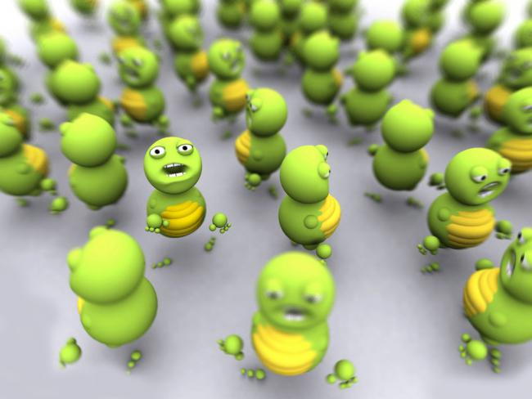
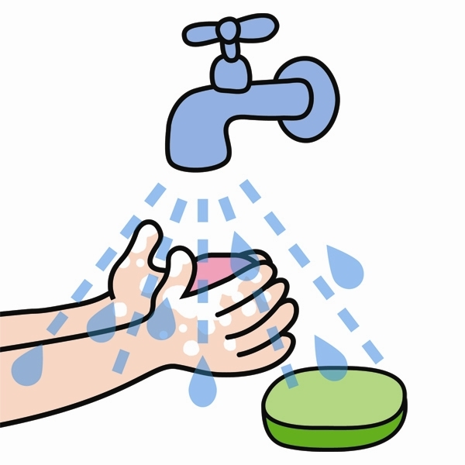
Микробы
Ученые подсчитали, что на немытых руках находится 3 000 000 микробов. В наш организм при этом попадает 1/100 этих микробов.
Ребята, всегда мойте руки
перед едой!

Slide 7
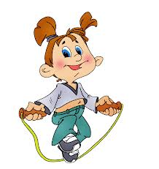
Физкультура -залог
здоровья и хорошего
настроения.
Каждая минута занятия спортом продлевает жизнь человека на 1 час.

Slide 8
Разгадай кроссворд
1
с
м
о
р
о
д
и
н
а
2
м
о
р
к
о
в
ь
3
я
б
л
о
к
о
4
м
я
ч
5
л
ы
ж
и
6
в
е
л
о
с
и
п
е
д

Slide 9
Витамины

